Slide 1
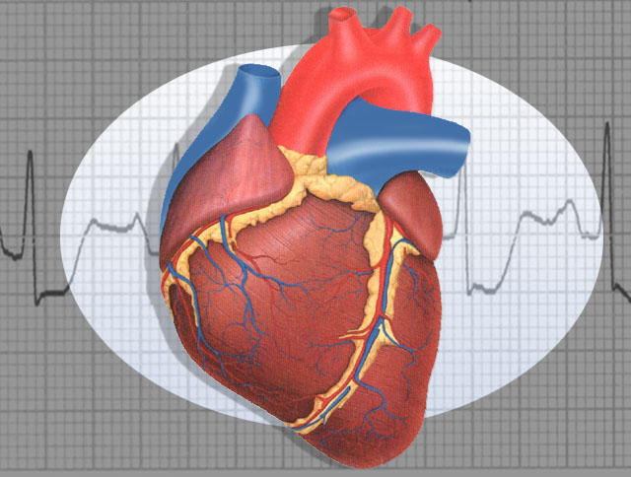
HETEROZIDE CARDIOTONICE
(heterozide digitalice, glicozide cardiotonice)
O-heterozide ale unor lactone sterolice nesaturate cu o anumită configuraţie sterică.
Sunt medicamente de elecţie în tratamentul insuficienţei cardiace.
Doze mari şi o administrare îndelungată determină oprirea inimi în sistolă → moartea
Principii active izolate.
NU CEAIURI

Slide 2

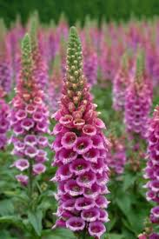

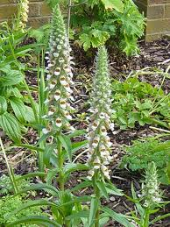

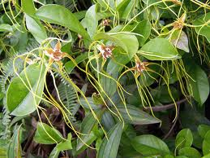
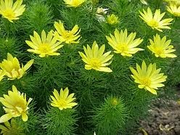
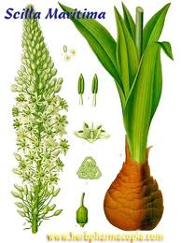
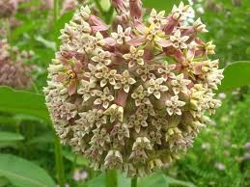

Răspândire

Slide 3
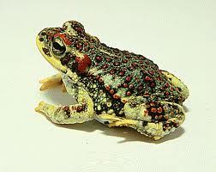
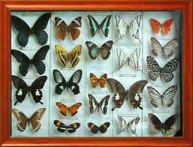
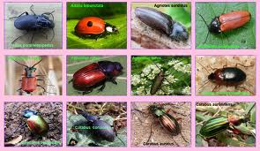
În regnul animal?

Slide 4
HETEROZIDE CARDIOTONICE
STRUCTURĂ CHIMICĂ GENERALĂ
C₃ şi C₁₄: OH (β);
C₁₃: CH₃ (β);
C₁₀: R (β), CH_{3,} CHO, CH₂OH;
C₅: H (β), excepţie!!!! OH (β);
C₁₇: lactonă nesaturată.

Slide 5
HETEROZIDE CARDIOTONICE
STRUCTURĂ CHIMICĂ GENERALĂ
Orientarea nucleelor:
nucleul A/B - cis;
nucleul B/C - trans;
nucleul C/D - cis;
ACŢIUNE TERAPEUTICĂ

Slide 6
HETEROZIDE CARDIOTONICE
STRUCTURĂ CHIMICĂ GENERALĂ
Lactonă pentaatomică → cardenolide

Slide 7
HETEROZIDE CARDIOTONICE
STRUCTURĂ CHIMICĂ GENERALĂ
Lactonă hexaatomică → bufadienolide

Slide 8
O-heterozide
  digitoxoză (dox) (Digitalis purpureae folium);
  digitoxoză şi acetil-digitoxoză (acetil-dox) (Digitalis lanatae folium);
  oleandroză (Nerii folium);
  cimaroză (Strophanti semen);
  sarmentoză, tevetoză, diginoză.

Slide 9
CARDENOLIDE
- LACTONĂ PENTAATOMICĂ NESATURATĂ LA C 17
R

Slide 10
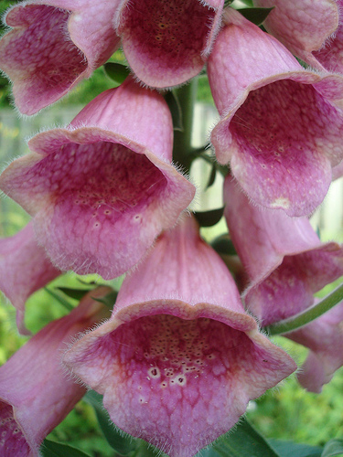
DIGITALIS PURPUREAE FOLIUM

Slide 11
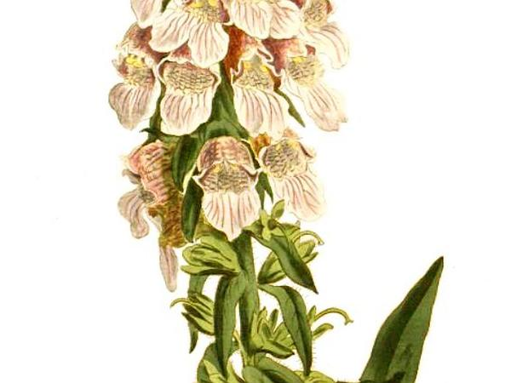
DIGITALIS LANATAE FOLIUM

Slide 13
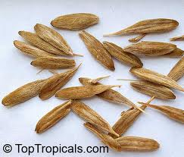
STROPHANTI SEMEN

Slide 14
STROPHANTI SEMEN

Slide 15

ADONIDIS HERBA

Slide 16
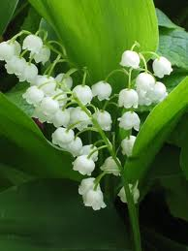
CONVALARIAE HERBA

Slide 17
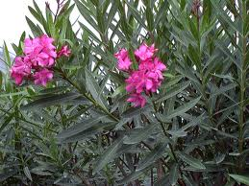
NERII FOLIUM

Slide 18
BUFADIENOLIDE
- LACTONĂ HEXAATOMICĂ NESATURATĂ LA C 17
R

Slide 19
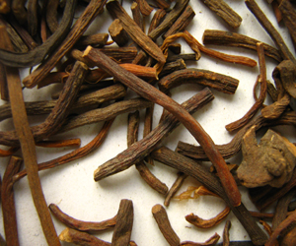
HELLEBORI RHIZOMA

Slide 20
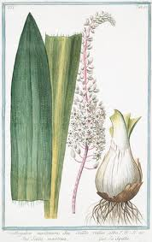
SCILLAE BULBUS

Slide 21
Hidrolaze
(hidroliză enzimatică)
Heterozide secundare
solubilitate ↓
- activitate terapeutică ↓
Heterozide primare
STABILIZARE
Degradări!!!!

Slide 22
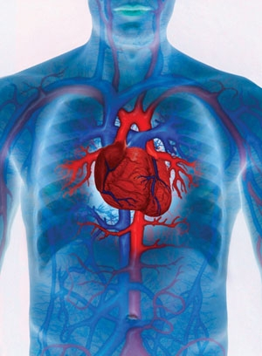
Acţiune cardiotonică
(stimulează forţa de contracţie a miocardului insuficient)
Medicamente de elecţie în tratamentul
insuficienţei cardiace

Slide 23
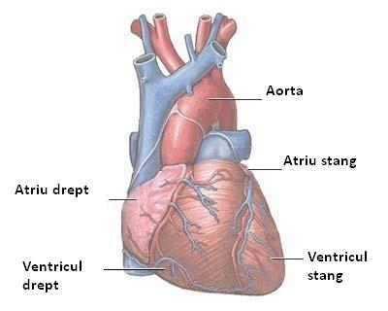
Funcţia cronotropă (ritmicitatea) - defineşte frecvenţa cardiacă (FC) şi ritmicitatea lor (succesiunea lor).
Funcţia batmotropă (excitabilitatea) - defineşte capacitatea de a răspunde la stimuli.
Funcţia inotropă (contractilitatea) - defineşte capacitatea de a răspunde la stimuli printr-o contracţie.
Funcţia tonotropă (tonicitatea) - defineşte capacitatea celulelor cardiace de a menţine un tonus contractil bazal.
Funcţia dromotropă (de conducere) - defineşte capacitatea de a conduce stimulii generaţi la nivel cardiac.

Slide 24
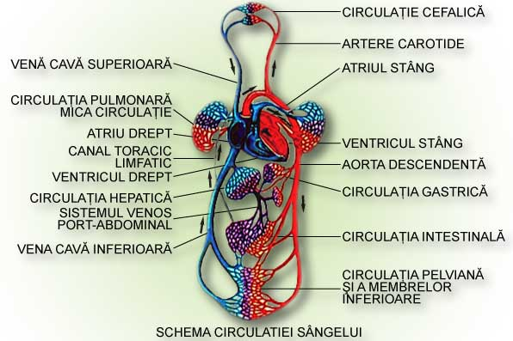
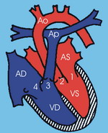
Insuficienţa cardiacă = afecţiune caracterizată prin incapacitatea inimii de a asigura necesarul de sânge pentru ţesuturi, în raport cu cerinţele acestora.
→ ţesuturile primesc mai puţin sânge, ca urmare a incapacităţii inimii de a mai pompa (disfuncţie sistolică, de contracţie);
→ sângele stagnează şi se acumulează în organe, ca urmare a incapacităţii inimii de a-l primi (disfuncţie diastolică, de relaxare).

Slide 25
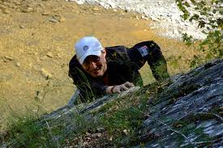


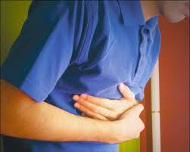
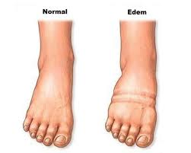
Simptomatologie
oboseală la efort şi repaus
dispnee (senzaţia de sufocare în special noaptea,
respiraţie grea)
respiraţie Cheyne-Stokes (alternanţa de perioade de apnee cu tahipnee)
tuse seacă la efort şi în timpul nopţii
balonări postprandiale, constipaţie, greaţă – expresia stazei venoase
hepatalgie (durere în zona ficatului), mai ales la efort
tahicardie, aritmii
cianoză
extremităţi reci, palide, transpirate
vene jugulare dilatate
edeme

Slide 26


Pentru evaluarea severităţii clinice a insuficienţei cardiace, medicii folosesc o clasificare bazată pe relaţia dintre apariţia simptomelor şi gradul de efort (clasificarea NYHA, „New York Heart Association”)
Stadiul I – fără simptome
Stadiul II – simptomele apar la efectuarea activităţilor fizice moderate (dispnee în efort /urcat)
Stadiul III – simptomele apar la efectuarea unor activităţi fizice uşoare (mers obişnuit, spălat, îmbrăcat)
Stadiul IV – simptomele apar şi în repaus

Slide 27
Inotrop +
(creşte forţa de contracţie)
HETEROZIDE CARDIOTONICE
Ameliorează circulaţia periferică şi oxigenarea ţesuturilor
Creşte diureza
Scade presiunea venoasă
Resorbţia edemelor
Scade volemia
Scade dispneea
Fibra contractilă (celule de lucru)
Tonotrop +
(creşte tonusul)
Miocardul insuficient
Batmotrop +
(creşte excitabilitatea, scurtează perioada refractară a atriului şi ventriculului)
Cronotrop –
(scade frecvenţa cardiacă / ritmicitatea)
Ţesutul excito-conductor (celule de conducere)
Dromotrop –
(scade viteza de conducere atrio-ventriculară)

Slide 28
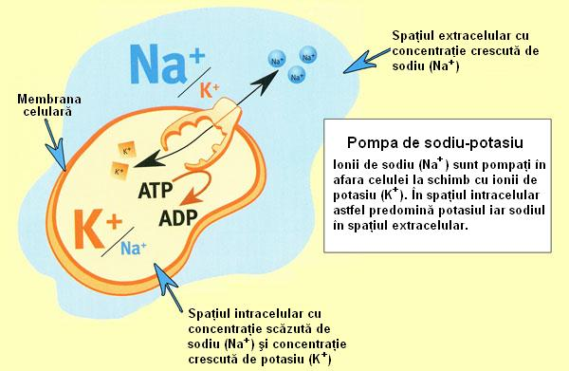
controlul volumului celular
Adenozintrifosfatul este o nucleozidă de tip trifosfat ce face parte din acizii nucleici ADN și ARN; este acumulatorul de energie necesară celulei prin înmagazinarea și conversia energiei celulare după necesitățile metabolice.
Sistem proteic de transport activ primar existent în membrana plasmatică a majorității celulelor animate, pentru functionarea căruia se utilizează direct ATP.

Slide 29
Normal
MECANISM DE ACŢIUNE
HETEROZIDE CARDIOTONICE
Inhibă Na⁺ / K⁺ ATP-aza membranară
→ inhibă ieşirea Na⁺ din celulă şi intrarea K⁺→ creşte concentraţia de Na ⁺ intracelular
Creşte concentraţia de Ca²⁺ disponibil pentru mecanismul contractil prin:
- inhibarea schimbului Na ⁺ / Ca²⁺
- stimularea intrării Ca²⁺ prin canalele lente
favorizarea eliberării Ca²⁺ din reticulul sarcoplasmic
Glisare actină – miozină
→ contracţie fibră miocardică
actină
miozină

Slide 30
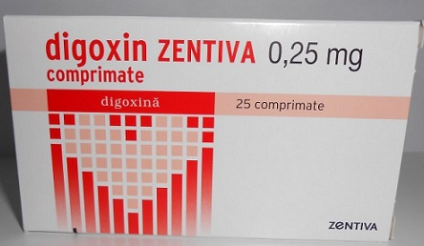
TRATAMENTUL
CONFORM PRESCRIPŢIEI MEDICALE
cinci zile consecutiv, urmat de două zile pauză.

Slide 31
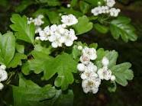
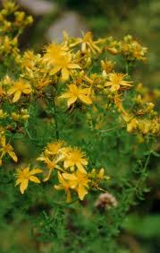
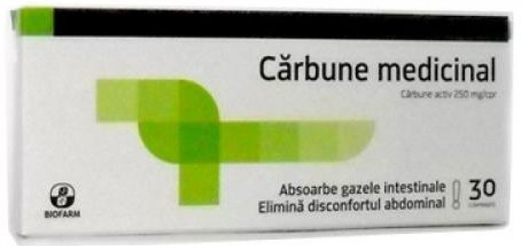
HIPOKALEMIANTE
antracenozide
INTERACŢIUNI
corticoizi,
unele diuretice

Slide 32
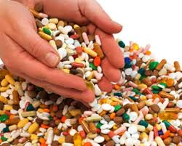
SUPRADOZAREA:
tulburări de ritm cardiac (fibrilaţie ventriculară, extrasistole şi bradicardie)
tulburări digestive (greaţă, vomă, diaree);
tulburi vizuale (halouri)
neurologice şi psihice (somnolenţă, cefalee, confuzie, halucinaţii)

Slide 33
Relaţii structura chimică - acţiune terapeutică
Orientarea nucleelor:
nucleul A/B - cis;
nucleul B/C - trans;
nucleul C/D - cis;
- la C₃ şi C₁₄ : OH (β);
- la C₁₃ : CH₃ (β);
la C₁₀ : R (β);
la C₅ : H, OH (β)

Slide 34
Influența orientării hidrogenului de la C5 asupra activității terapeutice
Hidrogen orientat în alfa
100x<
uzarigenol
digitoxigenol

Slide 35
Influența naturii radicalului de la C10 asupra activității terapeutice

Slide 36
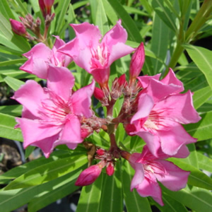
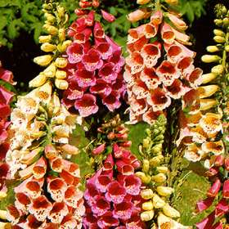
Influența naturii radicalului de la C16 asupra activității terapeutice

Slide 38
Influența Δ 4-5 asupra activității terapeutice

Slide 39

Influența gradului de hidrofilie/lipofilie asupra acțiunii terapeutice

Slide 41
Toxicitatea părţii glucidice
oleandroza >
diginoza, cimaroza <
digitoxoza

Slide 42
strofantozida G - cardiotonice de urgenţă, se administrează i.v.;
datorită gradului mare de hidroxilare, sunt molecule puternic polare, nu se resorb din tubul digestiv şi au o capacitate redusă de fixare de proteinele plasmatice;
acţionează rapid, de scurtă durată;
G strofantozida este cea mai activă, efectul apare după 5-15 min. de la dministrare, durată de acţiune 36 h.

Slide 43
MEDICAMENT – FARMACIE COMUNITARĂ, FARMACIE DE SPITAL – PRESCRIPŢIE MEDICALĂ

Slide 44
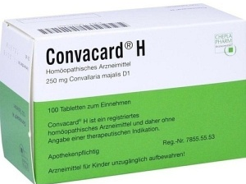
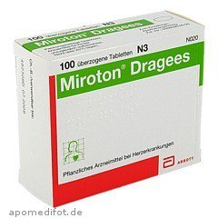
CONVALATOXOZIDA
Adonitoxozida
Adonitoxolozida

Slide 45
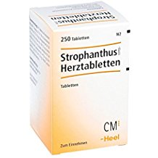
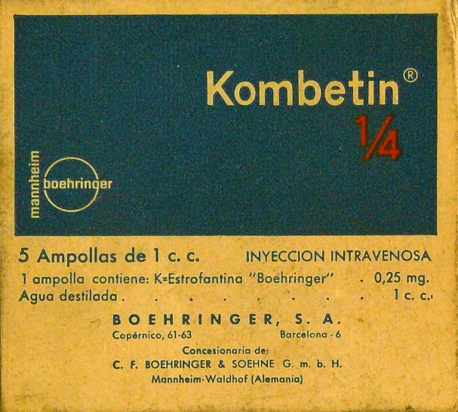
K-strofantozida γ

Slide 46
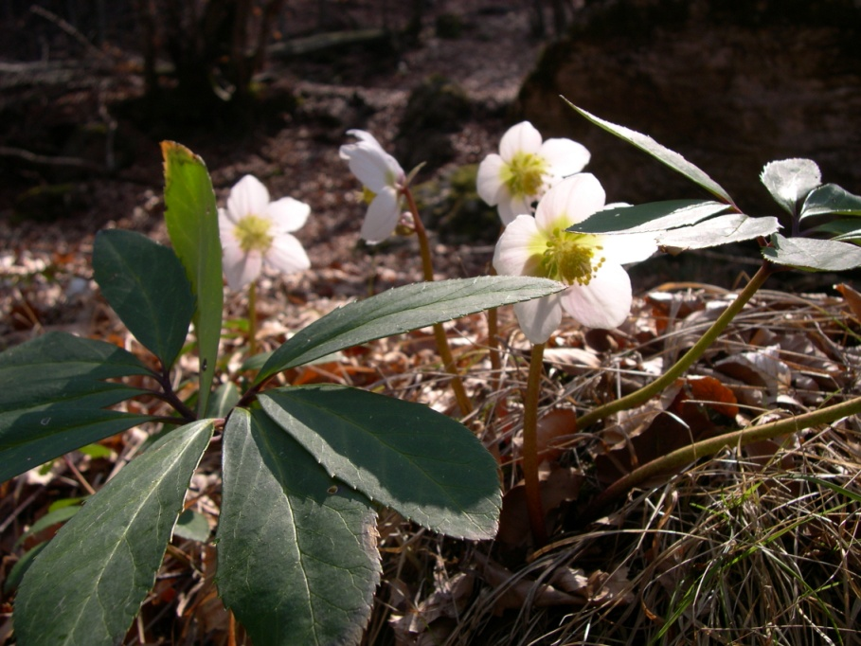
HELLEBORI RHIZOMA
Rizom de spânz

Slide 47
Hellebori rhizoma
Rizom de spânz
HC (helebrozida)
saponozide sterolice, anemonină
cardiotonică
antiinflamatoare
utilizări
Extracţia helebrozidei
obţinerea de extracte lipsite de HC, folosite în dureri osteoarticulare
acţiune

Slide 48
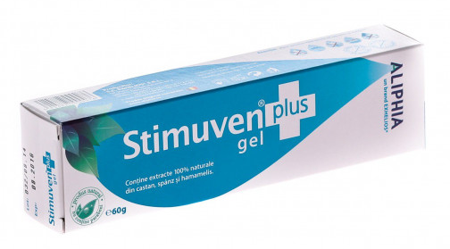
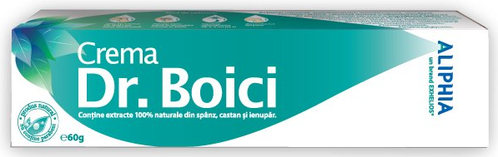
Suplimente

Slide 49
WITHANOLIDE
Sunt compuşi sterolici alcătuiţi din 28 atomi de carbon, cu schelet ergostanic şi structură δ-lactonică între C₂₂ - C₂₆.
physalin D şi withaphysalina A - Physalis alkekengii
withaferina - Withania somnifera

Slide 50
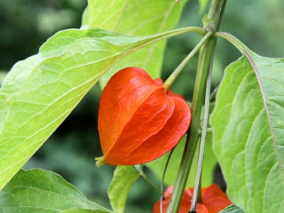
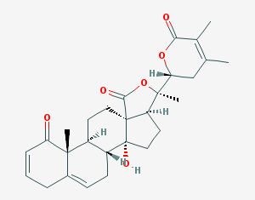

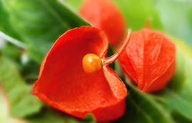

PHYSALIS ALKEKENGII HERBA / FRUCTUS
Păpălău, lampion chinezesc
Withaphysalin A
AI,
tradiţional în erupţii cutanate, eczeme

Slide 51
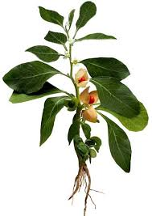

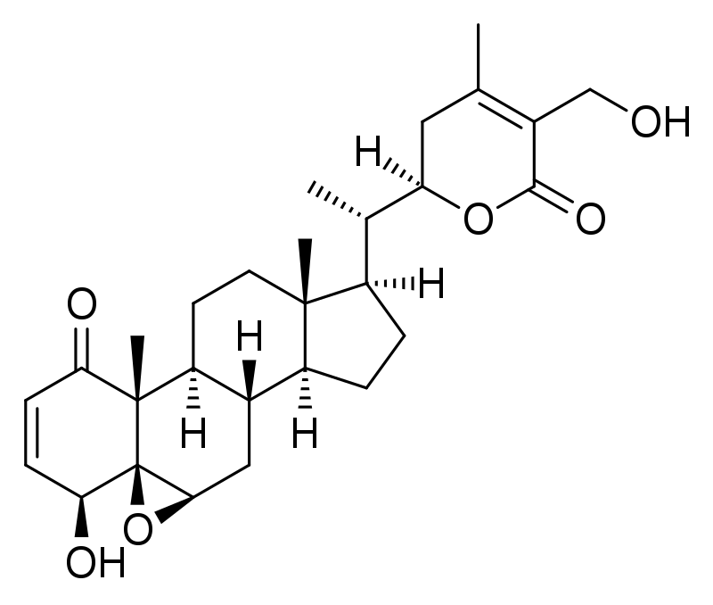
MEDICINA AYURVEDICĂ
WITHANIA SOMNIFERA
ginseng indian
Withaferina A

Slide 52



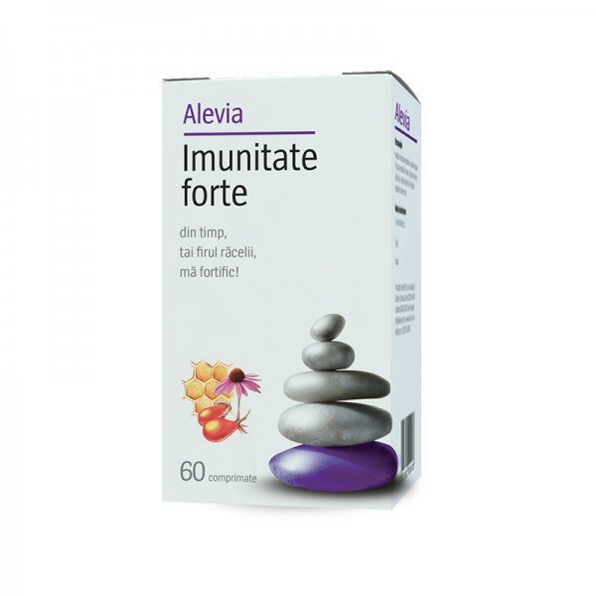



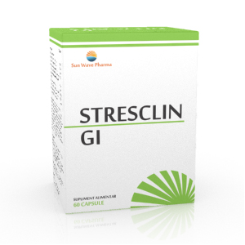
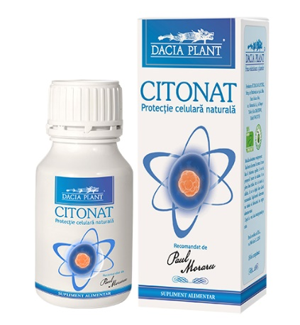
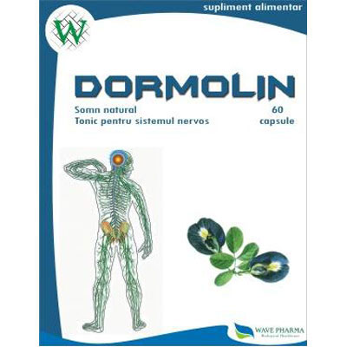
Acțiuni terapeutice
Antistres - adaptogenă
Imunostimulatoare
Antinflamatoare
Antitumorală (experimental – cancer de sân, pulmonar, tiroidian)

